Slide 1

الخامسة
الرابع

Slide 2






تعيين تلميذ(ة) للإجابة.
توجيهات و شرح التعليمات.
عرض فيديو.
المرور بين الصفوف للمساعدة و تصحيح الإنجازات.
عمل في ثنائيات.
نهاية الشريط، المرور إلى الشريحة الموالية.

Slide 3
تنظيم حصص الأسبوع
اليوم 4 -
اليوم1 -
معجم 10د
ورشة القراءة: استثمار الظواهر اللغوية 25د.
إملاء (25د).
تقويم الطلاقة والتحدث (20د)
معجم (30د).
ورشة الاستماع والتحدث (35د).
تقويم الطلاقة والتحدث (20د) .
اليوم 5 -
اليوم2 -
ورشة القراءة (30د)
التعبير الكتابي (35د)
تقويم الطلاقة والتحدث (20د)
ورشة الاستماع والتحدث 30د).
ورشة القراءة (35د).
تقويم الطلاقة والتحدث (20د)
اليوم 6 -
اليوم 3 -
مراجعة وتوليف (30د)
التعبير الكتابي: (35د)
تقويم الطلاقة والتحدث (20د)
ورشة الاستماع والتحدث (30د).
ورشة القراءة (35د).
تقويم الطلاقة والتحدث (20د)
Révision
Lecture offerte

Slide 4






هيكلة حصة اليوم
نشاط اعتيادي
معجم
01- قراءة:
الظواهر اللغوية: تصريف الفعل حسب الضمائر/ جزم المضارع (لا الناهية ولم)
02- إملاء
الأسماء الموصولة
03- تقويم
التحدث والطلاقة

Slide 5

عند نهاية الحصة
على الأقل 80 % من المتعلمين سيكونون قادرين على:
تحويل الفعل حسب الضمائر وتوظيف (لا الناهية ولم) بشكل صحيح؛
توظيف الأسماء الموصولة ورسمها بشكل صحيح.

Slide 6

افتتاح الحصة
افتتاح الحصة
ترحيب
تدبير السلوك
المعجم

Slide 7



مرحبا بكم. سننطلق في حصة اللغة العربية.
اختــتام الحــصة
قراءة
استـماع وتحدث
افتتاح الحصة

Slide 8




قبل أن نبدأ حصة اليوم نتذكر شروط الحصول على نجمة التميز.
اختــتام الحــصة
قراءة
استـماع وتحدث
معــــــــــجم
افتتاح الحصة
أَطْلُبُ تَوْضيحاً إِذا لَمْ أَفْهَمْ.
أُقَدِّمُ إِجاباتي في جُمْلَةٍ تامَّةٍ.

Slide 9


ضعوا اللوحة والكراسة في القمطر.
اختــتام الحــصة
قراءة
استـماع وتحدث
افتتاح الحصة

Slide 10

افتتاح الحصة
افتتاح الحصة
ترحيب
تدبير السلوك
معجم

Slide 11
سنتدرب اليوم على توظيف مفردات تعلمتموها. من يذكر بمفردات الأسابيع الماضية؟
اختــتام الحــصة
قراءة
استـماع وتحدث
افتتاح الحصة
أُوَظِّفُ مُفْرَداتِ ٱلْمُعْجَمِ

Slide 12

من يقرأ؟
اختــتام الحــصة
قراءة
استـماع وتحدث
افتتاح الحصة
اَلْكائِناتُ ٱلْحَيَّةُ – تَبْذيرٌ(بَذَّرَ يُبَذِّرُ) – مِياهٌ عَذْبَةٌ – مِياهٌ جَوْفِيَّةٌ - جَفافٌ – اِنْقِراضٌ – وَهْنٌ – بالوعاتٌ – هَباءً – هُطولٌ (هَطَلَ يَهْطِلُ) – صَيْدٌ جائِرٌ – تَدْميرٌ –
تَدَفَّقَ / يَتَدَفَّقُ – تَحْلِيَةٌ – تَلَوُّثٌ – ثَرْوَةٌ

Slide 13


خذوا ألواحكم.
اختــتام الحــصة
قراءة
استـماع وتحدث
افتتاح الحصة

Slide 14

اقرؤا الجملة. اكتبوا الكلمة المناسبة أمام التعريف.
اختــتام الحــصة
قراءة
استـماع وتحدث
افتتاح الحصة
اَلْكائِناتُ ٱلْحَيَّةُ – تَبْذيرٌ - مِياهٌ عَذْبَةٌ – مِياهٌ جَوْفِيَّةٌ - جَفافٌ – تَحْلِيَةٌ – يَتَدَفَّقُ – تَلَوُّثٌ – هَباءً.
...........................: تَحْويلُ ٱلْماءِ ٱلْمالِحِ إِلى ماءٍ عَذْبٍ.

Slide 15
من وجد الكلمة المناسبة لمعنى الجملة؟ ما رأيكم؟ - صححوا.
اختــتام الحــصة
قراءة
استـماع وتحدث
افتتاح الحصة
اَلْكائِناتُ ٱلْحَيَّةُ – تَبْذيرٌ - مِياهٌ عَذْبَةٌ – مِياهٌ جَوْفِيَّةٌ - جَفافٌ – تَحْلِيَةٌ – يَتَدَفَّقُ – تَلَوُّثٌ – هَباءً
...........................: تَحْويلُ ٱلْماءِ ٱلْمالِحِ إِلى ماءٍ عَذْبٍ.
تَحْلِيَةٌ

Slide 16
اقرؤا الجملة. اكتبوا الكلمة المناسبة أمام التعريف.
اختــتام الحــصة
قراءة
استـماع وتحدث
افتتاح الحصة
اَلْكائِناتُ ٱلْحَيَّةُ – تَبْذيرٌ - مِياهٌ عَذْبَةٌ – مِياهٌ جَوْفِيَّةٌ - جَفافٌ – تَحْلِيَةٌ – يَتَدَفَّقُ – تَلَوُّثٌ – هَباءً
......................... : يَجْري ٱلْماءُ بِسُرْعَةٍ وَسُهولَةٍ.

Slide 17
من وجد الكلمة المناسبة لمعنى الجملة؟ ما رأيكم؟ - صححوا.
اختــتام الحــصة
قراءة
استـماع وتحدث
افتتاح الحصة
اَلْكائِناتُ ٱلْحَيَّةُ – تَبْذيرٌ - مِياهٌ عَذْبَةٌ – مِياهٌ جَوْفِيَّةٌ - جَفافٌ – تَحْلِيَةٌ – يَتَدَفَّقُ – تَلَوُّثٌ – هَباءً
......................... : يَجْري ٱلْماءُ بِسُرْعَةٍ وَسُهولَةٍ.
يَتَــــــــدَفَّــقُ

Slide 18
اقرؤا الجملة. اكتبوا الكلمة المناسبة أمام التعريف.
اختــتام الحــصة
قراءة
استـماع وتحدث
افتتاح الحصة
اَلْكائِناتُ ٱلْحَيَّةُ – تَبْذيرٌ - مِياهٌ عَذْبَةٌ – مِياهٌ جَوْفِيَّةٌ - جَفافٌ – تَحْلِيَةٌ – يَتَدَفَّقُ – تَلَوُّثٌ – هَباءً
.....................: مِياهٌ مُخَزَّنَةٌ داخِلَ ٱلْأَرْضِ

Slide 19
من وجد الكلمة المناسبة لمعنى الجملة؟ ما رأيكم؟ - صححوا.
اختــتام الحــصة
قراءة
استـماع وتحدث
افتتاح الحصة
اَلْكائِناتُ ٱلْحَيَّةُ – تَبْذيرٌ - مِياهٌ عَذْبَةٌ – مِياهٌ جَوْفِيَّةٌ - جَفافٌ – تَحْلِيَةٌ – يَتَدَفَّقُ – تَلَوُّثٌ – هَباءً
.....................: مِياهٌ مُخَزَّنَةٌ داخِلَ ٱلْأَرْضِ
مِياهٌ جَوْفِيَّةٌ

Slide 20
اقرؤا الجملة. اكتبوا الكلمة المناسبة أمام التعريف.
اختــتام الحــصة
قراءة
استـماع وتحدث
افتتاح الحصة
اَلْكائِناتُ ٱلْحَيَّةُ – تَبْذيرٌ - مِياهٌ عَذْبَةٌ – مِياهٌ جَوْفِيَّةٌ - جَفافٌ – تَحْلِيَةٌ – يَتَدَفَّقُ – تَلَوُّثٌ – هَباءً
.....................: مَخْلوقاتٌ تَتَنَفَّسُ وَتَنْمو وَتَتَكاثَرُ.

Slide 21
من وجد الكلمة المناسبة لمعنى الجملة؟ ما رأيكم؟ - صححوا.
اختــتام الحــصة
قراءة
استـماع وتحدث
افتتاح الحصة
اَلْكائِناتُ ٱلْحَيَّةُ – تَبْذيرٌ - مِياهٌ عَذْبَةٌ – مِياهٌ جَوْفِيَّةٌ - جَفافٌ – تَحْلِيَةٌ – يَتَدَفَّقُ – تَلَوُّثٌ – هَباءً
.....................: مَخْلوقاتٌ تَتَنَفَّسُ وَتَنْمو وَتَتَكاثَرُ.
اَلْكائِناتُ ٱلْحَيَّةُ

Slide 22
اقرؤا الجملة. اكتبوا الكلمة المناسبة أمام التعريف.
اختــتام الحــصة
قراءة
استـماع وتحدث
افتتاح الحصة
اَلْكائِناتُ ٱلْحَيَّةُ – تَبْذيرٌ - مِياهٌ عَذْبَةٌ – مِياهٌ جَوْفِيَّةٌ - جَفافٌ – تَحْلِيَةٌ – يَتَدَفَّقُ – تَلَوُّثٌ – هَباءً
.....................: قِلَّةُ ٱلْماءِ أَوِ ٱنْعِدامُهُ.

Slide 23
من وجد الكلمة المناسبة لمعنى الجملة؟ ما رأيكم؟ - صححوا.
اختــتام الحــصة
قراءة
استـماع وتحدث
افتتاح الحصة
اَلْكائِناتُ ٱلْحَيَّةُ – تَبْذيرٌ - مِياهٌ عَذْبَةٌ – مِياهٌ جَوْفِيَّةٌ - جَفافٌ – تَحْلِيَةٌ – يَتَدَفَّقُ – تَلَوُّثٌ – هَباءً
.....................: قِلَّةُ ٱلْماءِ أَوِ ٱنْعِدامُهُ.
جَفافٌ

Slide 24

قراءة
قراءة: النص "أخي الإنسان"
  الظواهر اللغوية: توليف ومراجعة

Slide 25
في حصة اليوم ستتدربون على تحويل الأفعال حسب الضمائر وعلى توظيف لا الناهية ولم.
اختــتام الحــصة
إمــــــــلاء
قـــــــراءة
افتتاح الحصة
- تَحْويلُ ٱلْأَفْعالِ حَسَبَ ٱلضَّمائِرِ
- جَزْمُ ٱلْمُضارِعِ بِــ "لا الناهيةُ" وَ "لَمْ".

Slide 26
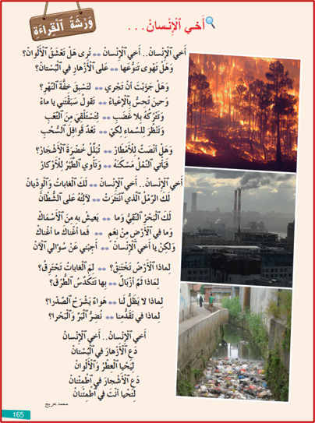
خذوا ص 165، ستضعون خطا خفيفا بقلم الرصاص تحت كل فعل في النص. (دقيقة)
اختــتام الحــصة
إمــــــــلاء
قـــــــراءة
افتتاح الحصة

Slide 27
من يذكر فعلا ورد في النص؟
اختــتام الحــصة
إمــــــــلاء
قـــــــراءة
افتتاح الحصة

Slide 28
وردت أفعال كثيرة في النص منها:
اختــتام الحــصة
إمــــــــلاء
قـــــــراءة
افتتاح الحصة
تُرى- تَعْشَقُ – تَهْوى – تَجْري – تَسْبِقُ – تُحِسُّ –تَقولُ –تَتْرُكُ –تَسْتَلْقي – تَنْظُرُ – تَعُدُّ - ...

Slide 29
نتعرف كيف أفعل لتحويل فعل.
اختــتام الحــصة
إملاء
قــــراءة
افتتاح الحصة
لِتَحْويلِ ٱلْفِعْلِ بِشَكْلٍ صَحيحٍ:
أُحَدِّدُ ٱلْفِعْلَ؛
أُحَدِّدُ ٱلضَّميرَ؛
أُحَدِّدُ ٱلزَّمَنَ ٱلْمَطْلوبَ.

Slide 30
اختــتام الحــصة
إمــــــــلاء
قـــــــراءة
افتتاح الحصة
الآن سنحول على السبورة الفعل (نَظَرَ لِلسَّماءِ) حسب الضمائر في المضارع.
(اَلْمضارِعُ)
نَظَرَ لِلسَّماءِ.
أَنْتُما .........................
هُما ...........................
هُما (مُؤَ) ...................
أَنتمْ...........................
أَنْتُنَّ ......................... هُمْ ...........................
أَنا .......................
أَنْتَ ........................
أَنْتِ ........................
هُوَ ..........................
هِيَ تَنْظُرُ لِلسَّماءِ.
نَحْنُ........................
هُنَّ .........................

Slide 31
اختــتام الحــصة
إمــــــــلاء
قـــــــراءة
افتتاح الحصة
الآن سنحول على السبورة الفعل (نَظَرَ لِلسَّماءِ) حسب الضمائر في الماضي.
(اَلْماضي)
نَظَرَ لِلسَّماءِ.
أَنْتُما .........................
هُما ...........................
هُما (مُؤَ) ...................
أَنتمْ...........................
أَنْتُنَّ ......................... هُمْ ...........................
أَنا .......................
أَنْتَ ........................
أَنْتِ ........................
هُوَ ..........................
هِيَ نَظَرَتْ لِلسَّماءِ.
نَحْنُ........................
هُنَّ .........................

Slide 32
اختــتام الحــصة
إمــــــــلاء
قـــــــراءة
افتتاح الحصة
الآن سنحول على السبورة الفعل (نَظَرَ لِلسَّماءِ) حسب الضمائر في صيغة الأمر.
(اَلْأَمْرُ)
نَظَرَ لِلسَّماءِ.
أَنْتُما .........................
هُما ــــــــــــــــــــــــــــــــــــــــــــــــــــــــــــــــــ
هُما (مُؤَ) ـــــــــــــــــــــــــــــــــــــــــــــــ
أَنتمْ...........................
أَنْتُنَّ ......................... هُمْ ــــــــــــــــــــــــــــــــــــــــــــــــــــــــــــــــــ
أَنا .......................
أَنْتَ ........................
أَنْتِ ........................
هُوَ ــــــــــــــــــــــــــــــــــــــــــــــــــــــــــــــ
هِيَ ــــــــــــــــــــــــــــــــــــــــــــــــــــــــــ
نَحْنُ ــــــــــــــــــــــــــــــــــــــــــــــــــــــــ
هُنَّ ـــــــــــــــــــــــــــــــــــــــــــــــــــــــــــــ

Slide 33
نتذكر ونطبق. ما الفعل؟ ما الضمير؟ ما الزمن؟ من يجيب؟
اختــتام الحــصة
إملاء
قــــراءة
افتتاح الحصة
لِتَحْويلِ ٱلْفِعْلِ بِشَكْلٍ صَحيحٍ:
أُحَدِّدُ ٱلْفِعْلَ؛
أُحَدِّدُ ٱلضَّميرَ؛
أُحَدِّدُ ٱلزَّمَنَ ٱلْمَطْلوبَ.
أُطَبِّقُ:
-أُحَوِّلُ ٱلْفِعْلَ بَيْنَ ٱلْقَوْسَيْنِ حَسَبَ ٱلزَّمَنِ ٱلْمَطْلوبِ:
اَلْبَناتُ (غَرَسَ) ............... شُجَيْراتٍ كَثيرَةً. (اَلْمُضارِعُ)

Slide 34
هذان سؤالان. من يجيب عن السؤال الأول؟ الثاني؟ من يقدم أمثلة؟
اختــتام الحــصة
إملاء
قــــراءة
افتتاح الحصة
- ما ٱلْحَرْفُ ٱلَّذي إِذا دَخَلَ عَلى ٱلْفِعْلِ ٱلْمُضارِعِ يَجْزِمُهُ وَيُفيدُ ٱلنَّهْيَ عَنِ ٱلْقِيامِ بِفِعْلٍ ما؟
- ما ٱلْحَرْفُ ٱلَّذي إِذا دَخَلَ عَلى ٱلْفِعْلِ ٱلْمُضارِعِ يَجْزِمُهُ وَيُفيدُ نَفْيَ وُقوعِهِ في ٱلْماضي؟

Slide 35
نتذكر. من يقرأ؟
اختــتام الحــصة
إملاء
قــــراءة
افتتاح الحصة
لا (ٱلنّاهِيَةُ) حَرْفٌ يَدْخُلُ عَلى ٱلْفِعْلِ ٱلْمُضارِعِ فَيَجْزِمُهُ وَيُفيدُ ٱلنَّهْيَ عَنِ ٱلْقِيامِ بِفِعْلٍ.
مِثالٌ: لا تَلْعَبْ في ٱلطَّريقِ.
(لَمْ) حَرْفٌ يَدْخُلُ عَلى ٱلْفِعْلِ ٱلْمُضارِعِ فَيَجْزِمُهُ وَيَنْفي وُقوعَهُ في ٱلْماضي.
مِثالٌ: لَمْ أَقْرَأْ قِصَّةَ ٱلْبَبْرِ ٱلتَّسْمانِيِّ.

Slide 36
على دفاتركم أجيبوا عن التمرينين.
اختــتام الحــصة
إمــــــــلاء
قـــــــراءة
افتتاح الحصة
1-أُصَرِّفُ ٱلْأَفْعالَ بَيْنَ ٱلأَقْواسِ في ٱلزَّمَنِ ٱلْمَطْلوبِ :
أَنْتُمْ (سَبَقَ) ........................... خِفَّةَ ٱلنَّهْرِ. (اَلْمُضارِعُ)
يا بَطَلَةُ ! (تَرَكَ) ................... ٱلْغَضَبِ. (اَلْأَمْرُ)
نَحْنُ (عَشِقَ) .................... أَلْوانَ ٱلْأَزْهارِ. (اَلْماضي)
2- أُرَتِّبُ ٱلْكَلِماتِ لِتَرْكيبِ جُمْلَةٍ مُفيدَةٍ: أنتبه، توجد كلمة زائدة.
أُجَرِّبُ – لَمْ – ٱلنَّهْرَ – أَسْبِقَ – أَنْ – أُجَرِّبْ

Slide 37
نصحح على السبورة. من يمر لكتابة الفعل حسب الضمير والزمن المطلوب؟
تقديم الدعم اللازم حسب الصعوبات المرصودة.
اختــتام الحــصة
إمــــــــلاء
قـــــــراءة
افتتاح الحصة
1-أُصَرِّفُ ٱلْأَفْعالَ بَيْنَ ٱلأَقْواسِ في ٱلزَّمَنِ ٱلْمَطْلوبِ:
أَنْتُمْ (سَبَقَ) ........................... خِفَّةَ ٱلنَّهْرِ. (اَلْمُضارِعُ)
يا بَطَلَةُ ! (تَرَكَ) ................... ٱلْغَضَبِ. (اَلْأَمْرُ)
نَحْنُ (عَشِقَ) .................... أَلْوانَ ٱلْأَزْهارِ. (اَلْماضي)
2- أُرَتِّبُ ٱلْكَلِماتِ لِتَرْكيبِ جُمْلَةٍ مُفيدَةٍ: أنتبه، توجد كلمة زائدة.
أُجَرِّبُ – لَمْ – ٱلنَّهْرَ – أَسْبِقَ – أَنْ – أُجَرِّبْ

Slide 38

انتبهوا للتصحيح
اختــتام الحــصة
إمــــــــلاء
قـــــــراءة
افتتاح الحصة
1-أُصَرِّفُ ٱلْأَفْعالَ بَيْنَ ٱلأَقْواسِ في ٱلزَّمَنِ ٱلْمَطْلوبِ حَسَبَ ٱلضَّميرِ :
أَنْتُمْ تَسْبِقونَ خِفَّةَ ٱلنَّهْرِ. (اَلْمُضارِعُ)
يا بَطَلَةُ ! اُتْرُكي ٱلْغَضَبِ. (اَلْأَمْرُ)
نَحْنُ عَشِقْنا أَلْوانَ ٱلْأَزْهارِ. (اَلْماضي)
2- أُرَتِّبُ ٱلْكَلِماتِ لِتَرْكيبِ جُمْلَةٍ مُفيدَةٍ: أنتبه، توجد كلمة زائدة.
أُجَرِّبُ – لَمْ – ٱلنَّهْرَ – أَسْبِقَ – أَنْ – أُجَرِّبْ
لَمْ أُجَرِّبْ أَنْ أَسْبِقَ ٱلنَّهْرَ.

Slide 39
فسحة قصيرة

Slide 40

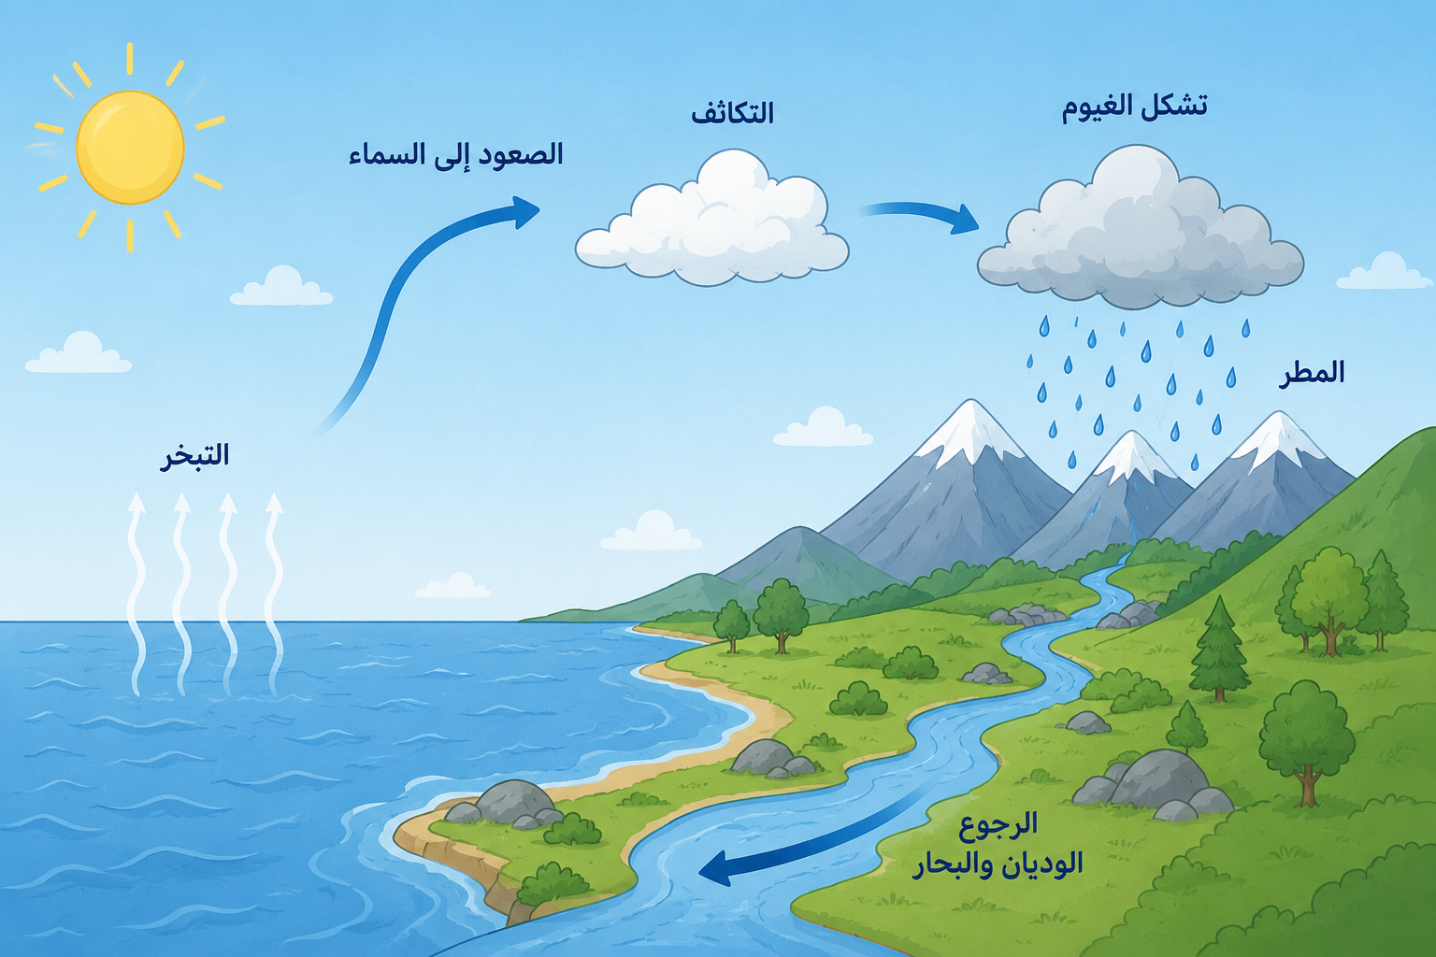
ما الظاهرة التي تشرحها الصورة؟ من يعلق عليها بجملة؟ (تلميذان)
فسحة تربوية

Slide 41


إملاء
إملاء
الأسماء الموصولة (مراجعة وتوليف)

Slide 42
في هذه الحصة سنواصل التدرب على توظيف الأسماء الموصولة ورسمها بالشكل الصحيح.
اختــتام الحــصة
إمــــــــلاء
قـــــــراءة
افتتاح الحصة
اَلْأَسْماءُ ٱلْمَوْصولَةُ

Slide 43
ما هي الأسماء الموصولة التي تعرفنا عليها سابقا؟
اختــتام الحــصة
إمــــــــلاء
قـــــــراءة
افتتاح الحصة
اَلْأَسْماءُ ٱلْمَوْصولَةُ

Slide 44
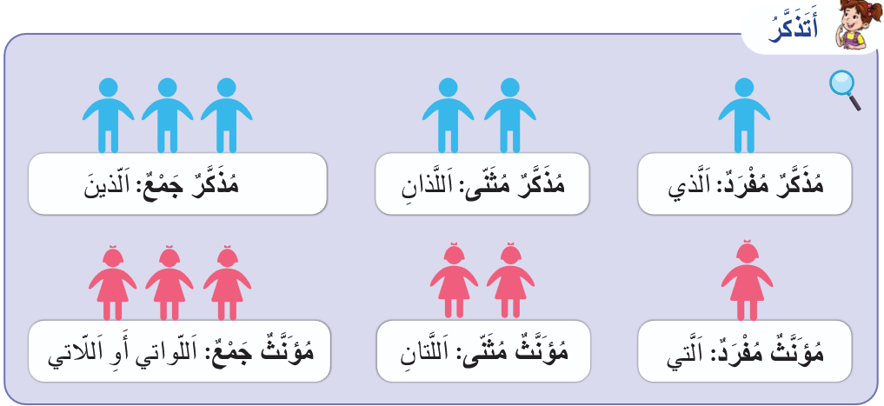
ما هي الأسماء الموصولة التي تعرفنا عليها سابقا؟
اختــتام الحــصة
إمــــــــلاء
قـــــــراءة
افتتاح الحصة
اَلْأَسْماءُ ٱلْمَوْصولَةُ

Slide 45
ما الأسماء الموصولة التي ترسم بلام واحدة؟
اختــتام الحــصة
إمــــــــلاء
قـــــــراءة
افتتاح الحصة
اَلَّذينَ
اَلَّتي
اَلَّذي
تُرْسَمُ بِلامٍ واحِدَةٍ
اَللَّذانِ/ اَللَّذَيْنِ
اَللَّتانِ/ اَللَّتَيْنِ
تُرْسَمُ بِلامَيْنِ
اَللَّواتي/ اَللَّائي

Slide 46
هذا سؤال. من يجيب عنه؟
اختــتام الحــصة
إمــــــــلاء
قـــــــراءة
افتتاح الحصة
- مَتى نُوَظِّفُ "اَلَّذينَ"؟
- مَتى نُوَظِّفُ "اَللَّواتي/ اَللَّائي"؟

Slide 47
هذا سؤال. من يجيب عنه؟ - سأشرح لكم (عاقل)-(غير عاقل) بأمثلة.
اختــتام الحــصة
إمــــــــلاء
قـــــــراءة
افتتاح الحصة
نُوَظِّفُ "اَلَّذينَ" بَعْدَ جَمْعِ ٱلْمُذَكَّرِ ٱلْعاقِلِ.
حَضَرَ ٱلْأَوْلادُ ٱلَّذينَ بَرَعوا في ٱلرَّسْمِ.
قَرَأْتُ ٱلْكُتُبَ ٱلَّتي تَتَحَدَّثُ عَنِ ٱلطَّبيعَةِ.
- مَتى نُوَظِّفُ "اَللَّواتي/ اَللَّائي" بَعْدَ جَمْعِ ٱلْمُؤَنَّثِ ٱلْعاقِلِ.
حَضَرَتِ ٱلْبَناتُ ٱللَّواتي بَرَعْنَ في ٱلرَّسْمِ.
قَرَأْتُ ٱلْقِصّاتِ ٱلَّتي تَتَحَدَّثُ عَنِ ٱلطَّبيعَةِ.

Slide 48
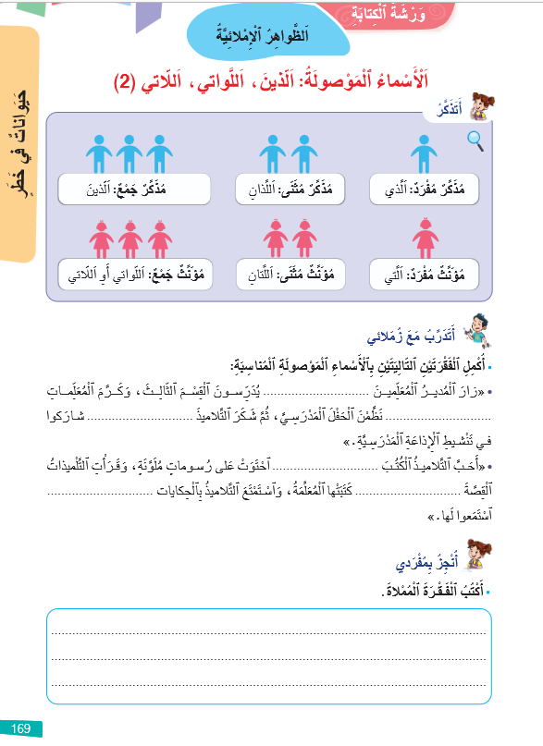
خذوا ص 169، من يقرأ التعليمة الأولى؟ ما المطلوب؟
اختــتام الحــصة
إمــــــــلاء
قـــــــراءة
افتتاح الحصة

Slide 49
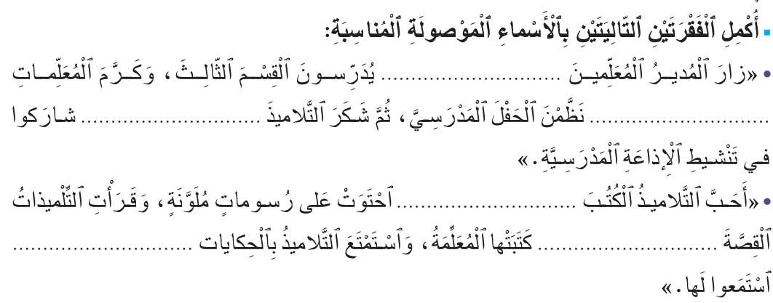
أنجزوا بشكل فردي.
اختــتام الحــصة
إمــــــــلاء
قـــــــراءة
افتتاح الحصة

Slide 50
نصحح على السبورة. من يمر لكتابة الاسم المناسب على السبورة؟ ـــ هل أنتم متفقون؟
اختــتام الحــصة
إمــــــــلاء
قـــــــراءة
افتتاح الحصة

Slide 51
انتبهوا للتصحيح.
اختــتام الحــصة
إمــــــــلاء
قـــــــراءة
افتتاح الحصة
ٱلَّذينَ
ٱللَّواتي
ٱلَّتي
ٱلَّتي
ٱلَّتي

Slide 52
تقويم التحدث والطلاقة
تقويم التحدث والطلاقة

Slide 53
توجيه
تخصص 20 دقيقة من كل حصة لتمرير رائزي التحدث والطلاقة؛
توزيع المتعلمين إلى 5 أو 6 مجموعات، حيث يتم تمرير الرائزين الفرديين (التحدث+ الطلاقة) مع مجموعة في كل حصة خلال الأسبوع الرابع؛
إعداد شبكة تفريغ نتائج التمرير الفردي؛
إعداد جانب من الفصل الدراسي للتمرير الفردي؛
الحرص على خلق بيئة آمنة لتمرير الروائز؛
تمرير رائزي التحدث والطلاقة بالتتابع وبشكل فردي في جلسة واحدة مع كل تلميذ(ة)؛
عرض وضعيتي التقويم على شاشة الحاسوب بعد فصله عن شاشة العرض؛
يتم تغيير وضعية تقويم التحدث ونص الطلاقة من يوم إلى آخر؛
أثناء تمرير رائزي التحدث والطلاقة يتم تشغيل بقية التلاميذ بإنجاز النشاط المقترح؛
مواصلة تنفيذ برامج المرحلة الخامسة وفق الأنشطة المقترحة في كل حصة.

Slide 54
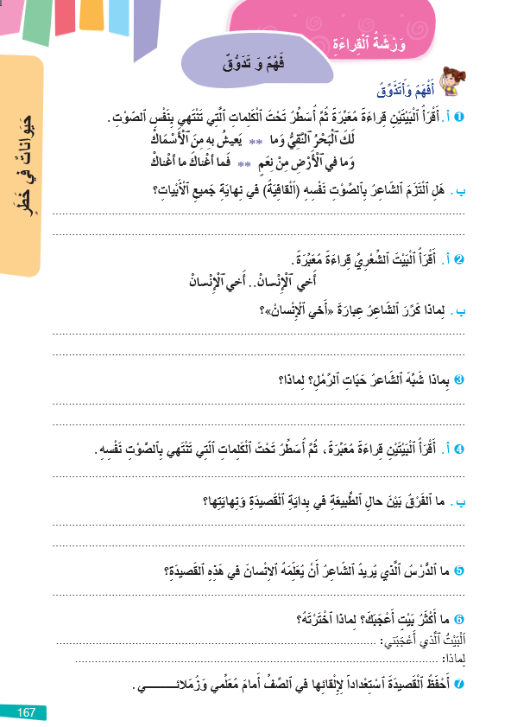
نشاط تشغيل التلاميذ بالموازاة مع تقويم التحدث والطلاقة
خُذوا ص 167، أَجيبوا عَنِ ٱلْأَسْئِلَةِ بِٱلْعَوْدَةِ إِلى ٱلنَّصِّ.

Slide 55
فصل الحاسوب عن شاشة العرض
تقويم التحدث: PO1-PO2
تقويم الطلاقة: LF

Slide 56
-المشاركة في حوار بتوظيف الأفعال الكلامية المدرسة (PO1)؛
-أخذ الكلمة لإنتاج نصوص شفهية بغرض السرد انطلاقا من مشاهد (PO2)؛
PO تقويم الكفاية:
إنتاج نصوص شفهية وفق أغراض تواصلية

Slide 57
موجهات تمرير رائز التحدث
يتم تمرير رائزي التحدث والطلاقة في جلسة واحدة وبشكل فردي: تلميذ تلو الآخر؛
يعرض الممرر الوضعية PO1 على التلميذ: يقرأ عليه الوضعية ويمنحه مهلة للتفكير قبل تقديم الإجابة؛
يمر إلى الوضعية PO2: يَمْنَحُ اَلْممرر لِلْمُتَعَلِّمِ 15 ثانية لِمُلاحَظَةِ الصّوَرِ جَيِّدًا، ثم يقرأ عليه السؤال الأول يطالبه بالإجابة بجمل تامة، ثم السؤال الثاني ويطلب منه الإجابة وهكذا حتى يكمل الأسئلة.
يُحَفِّزُ الممرر المُتَعَلِّمَ عَلى الِاسْتِرْسالِ إِذا تَوَقَّفَ، دونَ أَنْ يوَجِّهَهُ إِلى الإِجابَةِ بِأسئلة مِثْلَ: وَماذا حَدَثَ بَعْدُ؟ وَكَيْفَ حَدَثَ ذلِكَ؟
يسجل الأستاذ درجة تحكم التلميذ في الكفاية مباشرة بعد الإجابة على شبكة التفريغ.

Slide 58
وضعية التحدث 1
PO1 أشارك في حوار بتوظيف الأفعال الكلامية

Slide 59
معايير تقويم التحدث
الكفاية | رقم الوضعية | المعايير | التنقيط
PO1 | 1 | -شارك في الحوار محترما موضوع الوضعية -استعمل التنبيه أو النهي عن اللعب في الطريق (لا +فعل مضارع/الأمر/إياك و... -ذَكَرَ مبررا مستعملا (ألا تعلم ...؟) ارتكب أقل من 4 أخطاء | 3ن 3 ن 3 ن 1ن
المجموع |  |  | …/10

Slide 60
يفصل الحاسوب عن جهاز العرض
التحدث والطلاقة
PO1
في حَديقَةِ الْحَيَواناتِ، أرادَتْ فَتاةٌ عُبورَ السِّياجِ، فَقَرَّرْتَ أن تنهاها عَنْ هذا الفِعْلِ أو تنبهها لِخُطورَتِهِ، فَدارَ بَيْنَك وَبَيْنَها حوار.
فَكِّرْ(ي)، سأَلْعَبُ دَوْرَ الطفل.
- لا / إِيّاكِ ....................................................................؟
- أُريدُ أَنْ آخُذَ صورَةً مَعَ ................................................
- أَلا تَعْلَمينَ/.../.../........................................................؟
- آسِفٌ يا .............. أَعِدُكَ، سـَ.........................................

Slide 61
وضعية التحدث 1
PO2 أُنْتِجُ نُصوصاً شَفَهِيَّةً بِغَرَضِ ٱلسَّرْدِ أَوِ ٱلْوَصْفِ

Slide 62
معايير تقويم التحدث
الكفاية | السؤال | المعيار | التنقيط
PO2 | 1 | تحدث مجيبا بشكل ملائم بجملة تامة (الطفل والنهر) تحدث مجيبا بشكل ملائم بجملة غير تامة - لم يتحدث أو تحدث بشكل غير ملائم (خارج الموضوع) | 2 1 0 | …/2
 | 2 | - تحدث مجيبا بجملة تامة من قبيل: يتحدث النهر إلى الطفل ويقول إن الإنسان يلوث، يضر، يقطع،.../يقول إنه حزين ويختنق بسبب .../ ... يشرح للطفل كيف يمكن حماية .../ يحذره من ... - تحدث مجيبا بشكل ملائم بجملة غير تامة - لم يتحدث أو تحدث بشكل غير ملائم (خارج الموضوع) | 3 1,5 0 | …/3
 | 3 | سرد القصة في جمل تامة ملائمة (جملة على الأقل عن كل مشهد.) - سلامة اللغة | 4ن (1ن عن كل جملة) 1ن | …/5
المجموع |  |  | …/10 | …/10

Slide 63
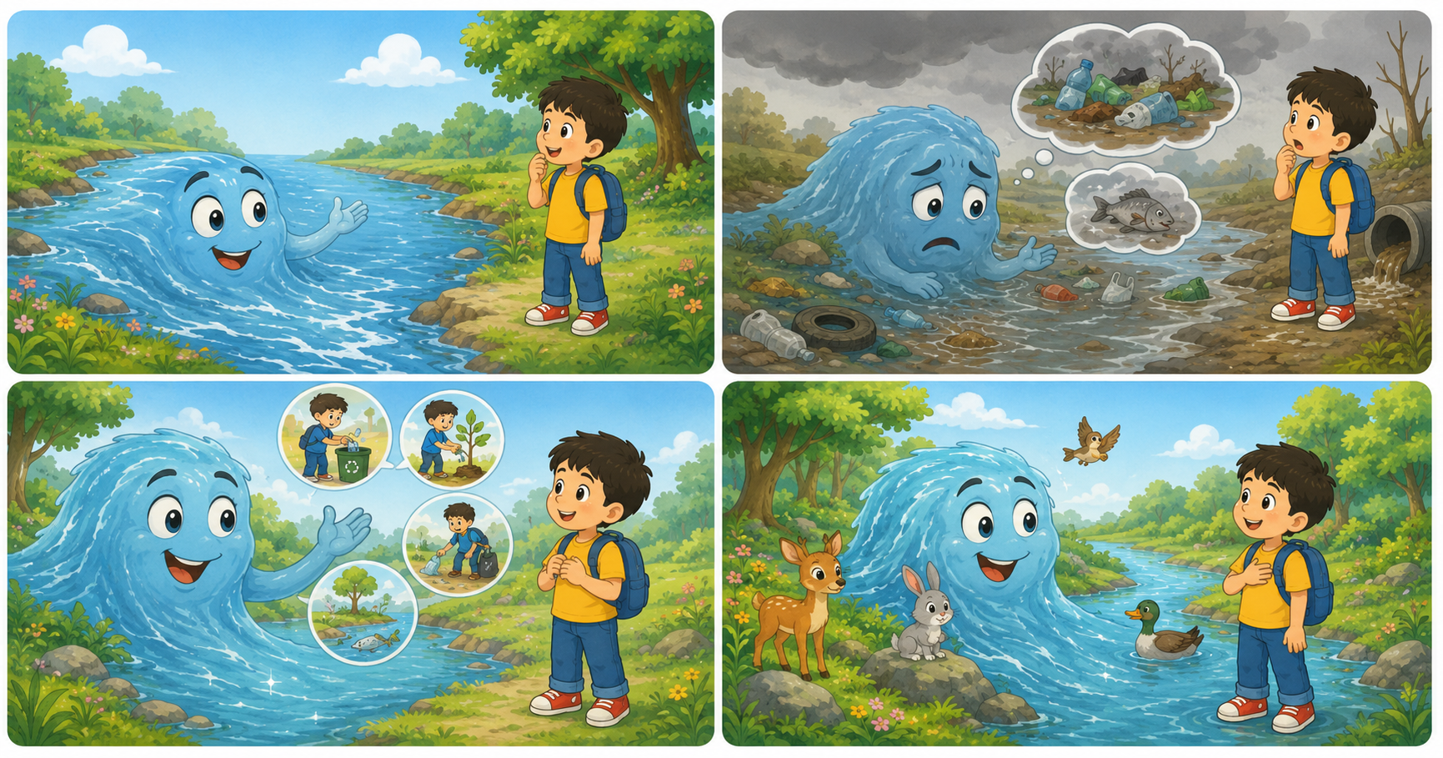
التحدث والطلاقة
هذه صور لحكاية. لاحظها جيدا. سَأَسْأَلُكَ أَسْئِلَةً وَأَنْتَ تُجيبُ لتستعد لسرد هذه الحكاية. تحدث بلغة عربية.
PO2
4
3
مَنْ تكونُ شَخْصِيّاتُ هذِهِ ٱلْحِكايَةِ؟
من خلال الصور، ماذا يقول النهر للطفل؟
اُسْرُدْ هذه الحكاية في جُمَلٍ تامَّةٍ، (جملة على الأقل عن كل مشهد) (ذات يوم، ...)

Slide 64
تقويم الطلاقة LF

Slide 65
موجهات تمرير رائز الطلاقة LF
يتم تمرير رائز التحدث والطلاقة في جلسة واحدة وبشكل فردي؛
يعرض الأستاذ الفقرة أمام المتعلم(ة) على الحاسوب (mode diaporama) أو طبعها على ورقة؛
يمنح المتعلم(ة) 30 ثانية للاطلاع على الفقرة قبل بدء القراءة؛
يشرح الأستاذ(ة) للمتعلم(ة) أن عليه قراءة الفقرة مع احترام ضوابط الطلاقة التي تعلمها في الأسابيع الماضية؛
إذا توقف المتعلم(ة) لأكثر من 5 ثوان أمام كلمة، يطلب منه الأستاذ(ة) الانتقال للكلمة الموالية؛ وتحتسب الكلمة خطأ؛
إذا تدارك المتعلم(ة) (دون أي مساعدة) وصحح القراءة، لا يحتسب الخطأ؛
الحرص على خلق بيئة آمنة لتمرير الرائز؛
يسجل الأستاذ(ة) النتيجة بالاحتكام لسلم التنقيط مباشرة على شبكة التفريغ.
توضيح: يتوقف الرائز بمجرد استيفاء التلميذ 90 ثانية المخصصة له.

Slide 66
معايير ومؤشرات تقويم الطلاقة
المعايير | المـؤشــــــــــــــــــــــــــــــــــــــــــــــــــــــــــــــــــــــــــــــــــــــــــــــــــــــــــــــــــرات
الاسترسال | -قرأ الفقرة باسترسال تام مع احترام تام لعلامات الترقيم. -قرأ الفقرة باسترسال مع تعثر في جملة واحدة على الأكثر ؛ -قرأ الفقرة باسترسال مع تعثر في جملتين على الأكثر ؛ تعثر في أكثر من جملتين: قراءة متقطعة – تهجئة الكلمات – | 5ن 4ن 3ن 2ن
الدقة (الوقف على متحرك لا يحتسب في هذه المرحلة ) | -ارتكب أقل قطعا من 4 أخطاء. -ارتكب أقل من 4 إلى 8 أخطاء. -ارتكب 9 إلى 12 خطأ. -ارتكب 13 فما فوق | 5ن 4ن 3ن 2ن
المجمـــــوع |  | …/10
توضيح: -إذا استدرك التلميذ وصحح بنفسه كلمة قرأها بشكل خاطئ لا يحتسب الخطأ.
- تعثر في جملة يعني قرأها قراءة متقطعة أو تهجى كلماتها.

Slide 67
هذه هي الفقرة التي ستقرؤها. معك 30 ثانية لملاحظتها. بعدها ستبدأ القراءة.
التحدث والطلاقة
عِنْدَما نَقولُ: "اِنْقَرَضَ حَيَوانٌ" فَهذا يَعْني أَنَّهُ ٱخْتَفى تَماماً مِنْ عَلى وَجْهِ ٱلْأَرْضِ، وَلَمْ يَعُدْ لَهُ وُجودٌ في ٱلْغاباتِ أَوِ ٱلصَّحارى أَوِ ٱلْبِحارِ. لَقَدْ ٱخْتَفَتْ أَنْواعٌ كَثيرَةٌ مِنَ ٱلْكائِناتِ ٱلْحَيَّةِ بِسَبَبِ ٱلصَّيْدِ ٱلْجائِرِ، وَتَدْميرِ ٱلْغاباتِ، وَتَلْويثِ ٱلْبيئَةِ مِنْ ماءٍ وَهَواءٍ. وَما أَشَدَّ حُزْنَ ٱلْأَرْضِ حينَ تَفْقِدُ حَيَواناً كانَ يُزيِّنُ غاباتِها بصَوْتِهِ وَحَرَكاتِهِ!

Slide 68
اختتام الحصة
اختتام الحصة
الواجب المنزلي

Slide 69

راجعوا دروسكم استعدادا لفروض المراقبة المستمرة.
اختــتام الحــصة
إملاء
قراءة
افتتاح الحصة
أُراجِعُ دُروسي ٱسْتِعْداداً لِفُروضِ ٱلْمُراقَبَةِ ٱلْمُسْتَمِرَّةِ.

Slide 70
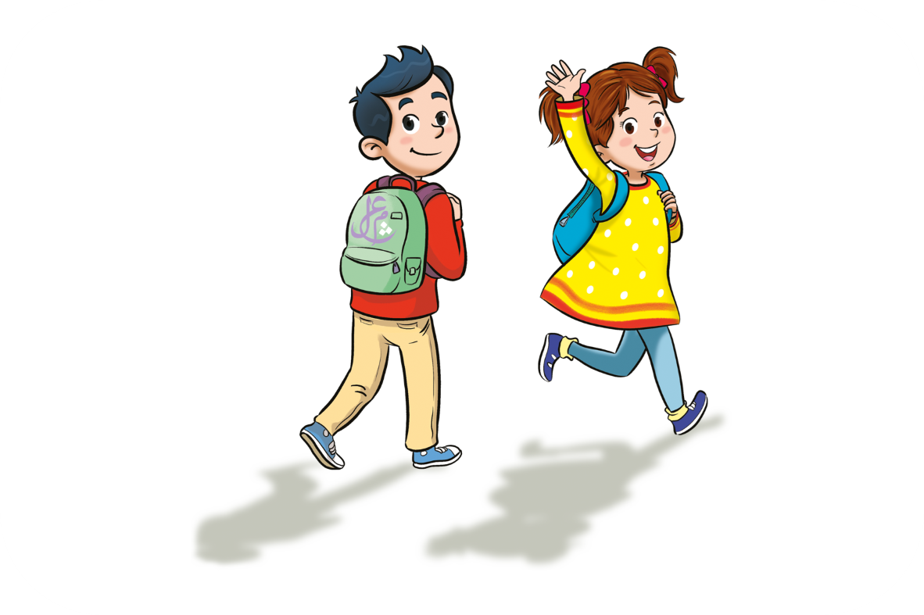

Slide 71

بناء على إنجازات المتعلمين خلال الممارسة المستقلة
ما تقديرك لنسبة التحكم في هدف الدرس؟
تسجل النسبة على صفحة اليوم من مذكرة الأستاذ.

